Slide 1
স্বাগতম
ছাগলনাইয়া সরকারি পাইলট উচ্চ বিদ্যালয়-ফেনী
অনলাইন ক্লাস
শ্রেণিঃ 1০ম
বিষয় –জীববিজ্ঞান ,অধ্যায় -11(জীবের প্রজনন)

Slide 2
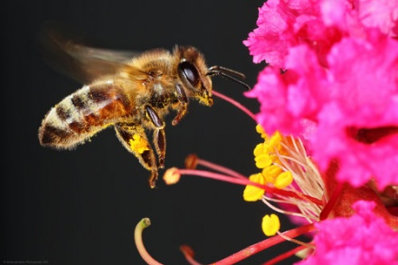

Slide 3
ছাগলনাইয়া সরকারি পাইলট উচ্চ বিদ্যালয়-ফেনী
অনলাইন ক্লাস
শ্রেণিঃ 1০ম
বিষয় –জীববিজ্ঞান ,অধ্যায় -11(জীবের প্রজনন)
পরাগায়ন

Slide 4
ছাগলনাইয়া সরকারি পাইলট উচ্চ বিদ্যালয়-ফেনী
অনলাইন ক্লাস
শ্রেণিঃ 1০ম
বিষয় –জীববিজ্ঞান ,অধ্যায় -11(জীবের প্রজনন)

Slide 5
ছাগলনাইয়া সরকারি পাইলট উচ্চ বিদ্যালয়-ফেনী
অনলাইন ক্লাস
শ্রেণিঃ 1০ম
বিষয় –জীববিজ্ঞান ,অধ্যায় -11(জীবের প্রজনন)
1 স্বপরাগায়ন-সরিষা, ধুতুরা
২ পরপরাগায়ন-পেঁপে

Slide 6
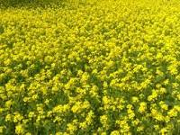
ছাগলনাইয়া সরকারি পাইলট উচ্চ বিদ্যালয়-ফেনী
অনলাইন ক্লাস
শ্রেণিঃ 1০ম
বিষয় –জীববিজ্ঞান ,অধ্যায় -11(জীবের প্রজনন)
স্বপরাগায়ন-সরিষা

Slide 7
ছাগলনাইয়া সরকারি পাইলট উচ্চ বিদ্যালয়-ফেনী
অনলাইন ক্লাস
শ্রেণিঃ 1০ম
বিষয় –জীববিজ্ঞান ,অধ্যায় -11(জীবের প্রজনন)
পরপরাগায়নঃ
১বায়ু পরাগায়ন-ধান
২ পানি পরাগায়ন-পাতা শেওলা
৩ পতঙ্গ পরাগায়ন-জবা,কুমরা, সরিষা
৪ প্রাণি পরাগায়ন-কদম, শিমুল,কচু

Slide 8
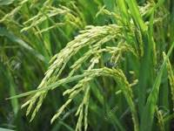
ছাগলনাইয়া সরকারি পাইলট উচ্চ বিদ্যালয়-ফেনী
অনলাইন ক্লাস
শ্রেণিঃ 1০ম
বিষয় –জীববিজ্ঞান ,অধ্যায় -11(জীবের প্রজনন)
১বায়ু পরাগায়ন-ধান

Slide 9
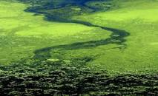
ছাগলনাইয়া সরকারি পাইলট উচ্চ বিদ্যালয়-ফেনী
অনলাইন ক্লাস
শ্রেণিঃ 1০ম
বিষয় –জীববিজ্ঞান ,অধ্যায় -11(জীবের প্রজনন)
পানি পরাগায়ন-পাতা শেওলা

Slide 10
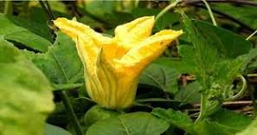
ছাগলনাইয়া সরকারি পাইলট উচ্চ বিদ্যালয়-ফেনী
অনলাইন ক্লাস
শ্রেণিঃ 1০ম
বিষয় –জীববিজ্ঞান ,অধ্যায় -11(জীবের প্রজনন)
পতঙ্গ পরাগায়ন-কুমরা

Slide 11
ছাগলনাইয়া সরকারি পাইলট উচ্চ বিদ্যালয়-ফেনী
অনলাইন ক্লাস
শ্রেণিঃ 1০ম
বিষয় –জীববিজ্ঞান ,অধ্যায় -11(জীবের প্রজনন)
প্রাণি পরাগায়ন- শিমুল

Slide 12
ছাগলনাইয়া সরকারি পাইলট উচ্চ বিদ্যালয়-ফেনী
অনলাইন ক্লাস
শ্রেণিঃ 1০ম
বিষয় –জীববিজ্ঞান ,অধ্যায় -11(জীবের প্রজনন)
বাড়িরকাজ-
বিভিন্ন প্রকার পরপরাগায়ন বিশ্লেষণ কর।

Slide 13
ছাগলনাইয়া সরকারি পাইলট উচ্চ বিদ্যালয়-ফেনী
অনলাইন ক্লাস
শ্রেণিঃ 1০ম
বিষয় –জীববিজ্ঞান ,অধ্যায় -11(জীবের প্রজনন)

